Slide 1



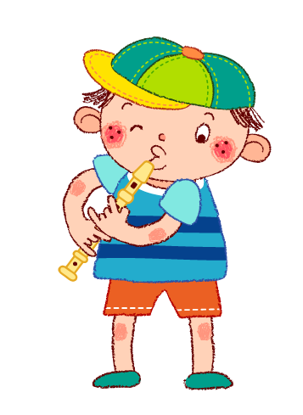





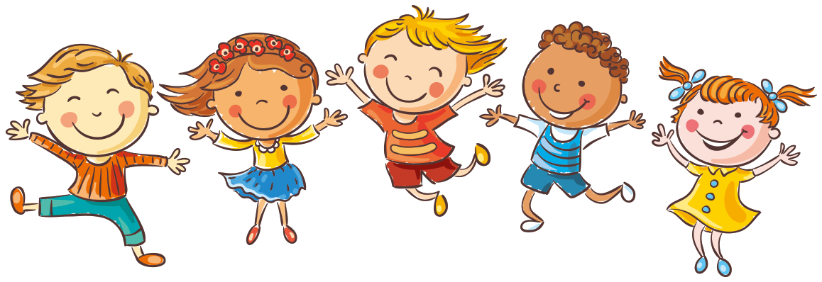

MÔN: TẬP ĐỌC

Slide 2
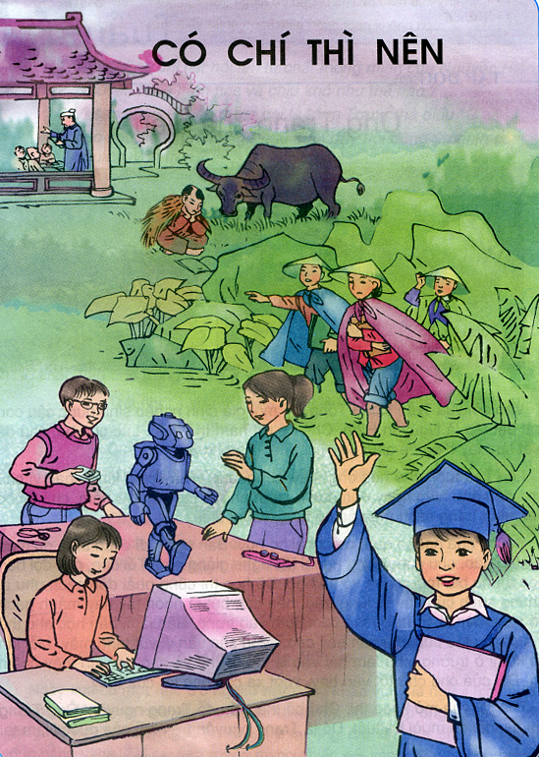

Slide 3
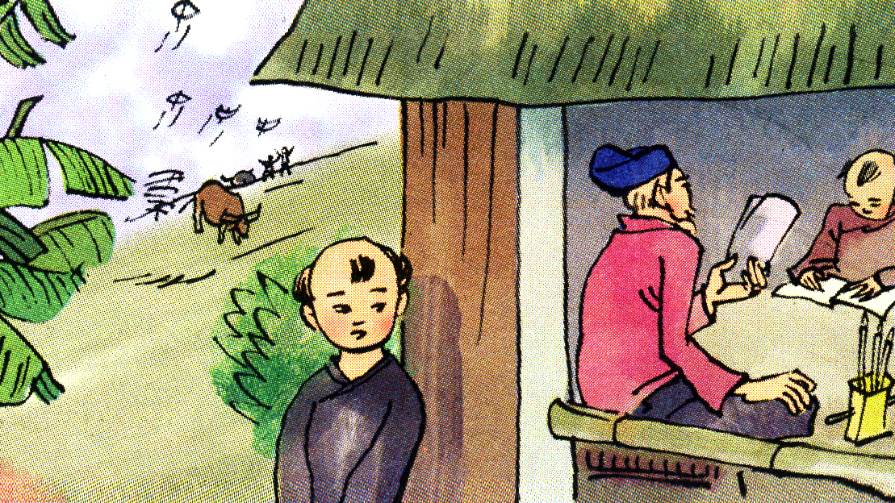

Slide 4
Tập đọc
Ông Trạng thả diều
Trinh Đường

Slide 5
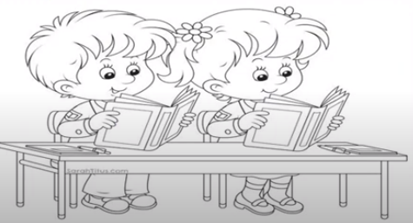
- Toàn bài đọc với giọng chậm rãi, cảm hứng ca ngợi.
Đoạn kết của truyện đọc với giọng hào hứng.
Đối với những câu văn dài chúng ta cần ngắt nghỉ phù hợp.
Luyện đọc

Slide 6

Bài văn được chia thành …. đoạn:
4
Đoạn 1:
Từ đầu … làm lấy diều để chơi
Đoạn 2 : Lên sáu tuổi …có thì giờ chơi diều
Đoạn 3: Sau vì nhà nghèo … học trò của thầy
Đoạn 4: Phần còn lại

Slide 7
- kinh ngạc
Luyện đọc
- mảnh gạch vỡ
- vi vút
- đom đóm

Slide 8
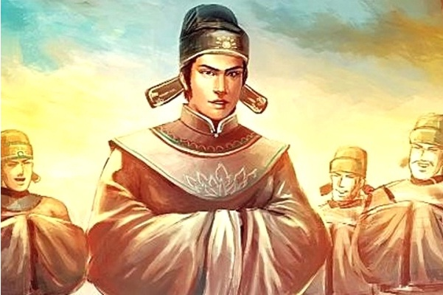
Giải nghĩa từ
Trạng
Tức Trạng Nguyên, người đỗ đầu trong kì thi cao nhất thời xưa

Slide 9

Giải nghĩa từ
kinh ngạc
Cảm thấy rất lạ trước điều hoàn toàn không ngờ

Slide 10
TÌM HIỂU BÀI
Đọc bài cá nhân trả lời các câu hỏi SGK

Slide 11



CÂU 1: Tìm những chi tiết nói lên tư chất thông minh của Nguyễn Hiền?
Còn nhỏ đã biết tự làm diều để chơi.
Học đến đâu, hiểu ngay đến đấy
Có trí nhớ lạ thường: học thuộc hai mươi trang sách mà vẫn có thì giờ chơi diều.

Slide 12


CÂU 2: Nguyễn Hiền chăm học và chịu khó như thế nào?
Nhà nghèo, phải nghỉ học.
Ban ngày đi chăn trâu, đứng ngoài cửa lớp nghe giảng nhờ.
Tối đến chờ bạn học thuộc bài rồi mượn vở của bạn.

Slide 13



Sách: lưng trâu hay nền cát
Bút: ngón tay hay mảnh gạch vỡ
Đèn: Vỏ trứng thả đom đóm vào trong
Đến kì thi: Nguyễn Hiền làm bài vào lá chuối khô và nhờ bạn xin thầy chấm hộ.

Slide 14

CÂU 3: Vì sao chú bé Hiền được gọi là “Ông Trạng thả diều”?
Vì : - Nguyễn Hiền đỗ Trạng Nguyên khi mới 13 tuổi.
- Khi ấy cậu vẫn còn nhỏ và vẫn thích chơi diều.
Nguyễn Hiền được gọi là “Ông Trạng thả diều”

Slide 15
CÂU 4: Câu tục ngữ hoặc thành ngữ nào dưới đây nói đúng ý nghĩa của câu chuyện trên?
A. Tuổi trẻ tài cao.
B. Có chí thì nên.
C. Công thành danh toại.

Slide 16

Nội dung:
Ca ngợi Nguyễn Hiền thông minh, có ý chí vượt khó nên đã đỗ Trạng Nguyên khi mới tròn 13 tuổi.

Slide 17
Luyện đọc diễn cảm

Slide 18
* Luyện đọc diễn cảm
Thầy phải kinh ngạc vì chú học đến đâu hiểu ngay đến đó và có trí nhớ lạ thường. Có hôm, chú thuộc hai mươi trang sách mà vẫn có thì giờ chơi diều.
Sau vì nhà nghèo quá, chú phải bỏ học. Ban ngày, đi chăn trâu, dù mưa gió thế nào, chú cũng đứng ngoài lớp nghe giảng nhờ. Tối đến, chú đợi bạn học thuộc bài mới mượn vở về học. Đã học thì cũng phải đèn sách như ai nhưng sách của chú là lưng trâu, nền cát, bút là ngón tay hay mảnh gạch vỡ; còn đèn là vỏ trứng thả đom đóm vào trong.

Slide 19
Vận dụng

Slide 20
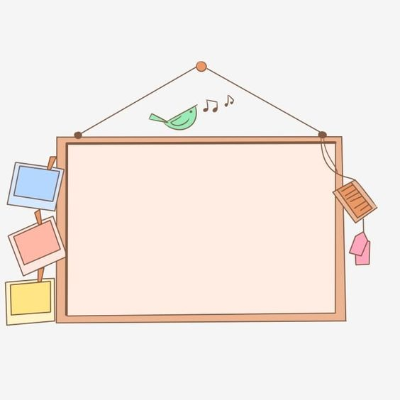
Truyện giúp em hiểu ra điều gì?

Slide 21
Phải cố gắng hết sức mình vượt qua khó khăn trong cuộc sống để đạt được thành công.

Slide 22
Dặn dò
- Chuẩn bị bài Tập đọc “Có chí thì nên”

Slide 23
Chào tạm biệt

